Slide 1
实验 6 三相异步电动机实验
返回主页
上一实验
下一实验

Slide 2
实验 6 三相异步电动机实验
一、实验目的
了解三相异步电动机的结构和铭牌数据。
学习三相异步电动机绕组的鉴别。
学习三相异步电动机绝缘情况的检测。
学习三相异步电动机的直接起动方法。
学习三相异步电动机的单相运行与起动。
学习三相异步电动机反转方法。
测取三相异步电动机的机械特性。
高等教育出版社

Slide 3
二、预习内容
三相异步电动机的反转（上篇6.2节）。
三相异步电动机的铭牌数据（上篇 6.4 节）。
三相异步电动机的直接起动（上篇6.6节）。
三相异步电动机的单相运行和起动
（上篇6.8节）。
三相异步电动机的机械特性（上篇6.5节）。
高等教育出版社

Slide 4
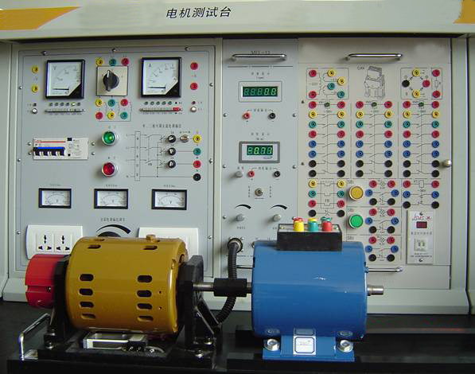
三、实验内容
实验设备
1. 三相异步电动机、转矩仪、转速表
电源
转速表
转速传感器
转矩显示
涡流测功机
电动机
高等教育出版社

Slide 5
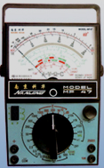
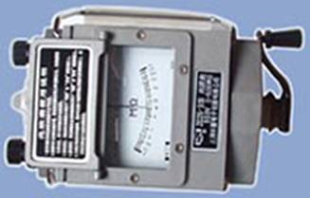
2.万用表
☆ 使用仪表的直流5 mA 挡
串联于测量电路中
表头
3. 兆欧表
转换开关
☆ 额定电压 1000 V
不可带电测量
仪表必须放平稳
顺时针方向均匀摇动手柄
120 r / min
接线端子
接线端子
指示表盘
摇动手柄
高等教育出版社

Slide 6
实验步骤
1. 三相异步电动机绕组极性的鉴别
mA
☆ 按右图将三相绕组串联与一只毫安
表接成闭合回路，转动转子，如果
毫安表指针不动或摆动很小，则三
相绕组是首尾相连。
﹡
﹡
﹡
☆ 按右图将三相绕组串联与一只毫安
表接成闭合回路，转动转子，如果
毫安表指针左右偏摆，则三相绕组
不是首尾相连。
mA
﹡
﹡
﹡
高等教育出版社

Slide 7
2. 三相异步电动机绝缘情况的测试
利用 500V 以上的兆欧表检测三相异步电动机的绝
缘电阻值，列表记录结果。
3. 三相异步电动机的直接起动
3~
☆ 根据电动机的铭牌上给出的额定电压
和连接方式以及实验室的电源电压确
定电动机采取何种连接方式。
Q
☆ 按右图连接电源。
S
☆ 闭合单刀开关 S ，接入电流表，合上
开关 Q ，观察起动瞬间电流表指针，
记录起动电流。
M
3~
☆ 电动机运行稳定，读取空载电流。
高等教育出版社

Slide 8
4. 三相异步电动机的单相运行与起动
☆ 断开开关 S ，倾听电动机单相运行时的声音，读取单
相运行电流。
☆ 断开 Q ，待电动机停机后，（断开开关 S ），合上 Q
观察在单相情况下电动机能否起动。
（注意：这项实验时间要短，3 s 之内，断开 Q ）
5. 三相异步电动机的反转
☆ 考虑如何实现电动机的反转？并操作。
高等教育出版社

Slide 9
6. 三相异步电动机的机械特性测试
U
三相电源
A
V
M
转矩仪
3~
G
V
3~
W
☆ 按图接好电路。
☆ 将转矩设定调到 0 。
☆ 调节三相可调电源至电动机的额定值。
☆ 起动电动机，测出 T = 0 时的线电压 U 、线电流 I 、和
转速。
☆ 调节转矩仪，使 T 逐渐增加，从电动机空载到电动机的
电流等于 1.2 I_{N} 之间读取 6 组数据，并列表记录 。
☆ 根据实验数据绘制机械特性曲线。
高等教育出版社

Slide 10
四、实验注意事项
本实验采用交流市电，务必注意用电安全。
如有异常现象立即断电，检测故障。
实验结束先断开转矩仪电源，再断开电动机电源。
断电接线与拆线。
五、问题讨论
三相异步电动机的直接起动条件是什么？
三相异步电动机为什么在单相状态下不能起动？
三相异步电动机为什么能单相运行？
三相笼型异步电动机有哪些调速方法？
高等教育出版社

Slide 11
实 验 6
结 束
返回主页
上一实验
下一实验
高等教育出版社

